Slide 1

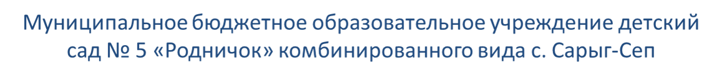
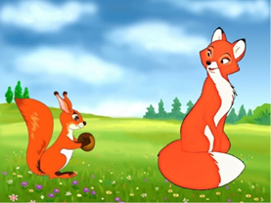
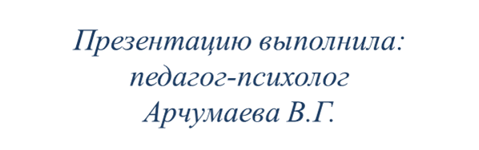
Дистанционное обучение вторая неделя февраля 2022 года
для детей 4-5 лет
Занятие
«Мой ласковый и нежный зверь»

Slide 2

Прочитайте стихотворение.
Путаница
Гуси начали опять
По-гусиному кричать:
Га-га-га!
Кошки замурлыкали:
Мур-мур-мур!
Птицы зачирикали:
Чик-чирик!
Лошади заржали:
И-и-и!
Мухи зажужжали:
Ж-ж-ж!
Лягушата квакают:
Ква-ква-ква!
А утята крякают:
Кря-кря-кря!
Поросята хрюкают:
Хрю-хрю-хрю!
(К. Чуковский)
Догадались, о ком пойдет речь сегодня?
(Ответ ребёнка: О животных.)

Slide 3
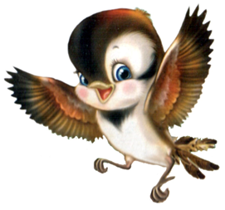
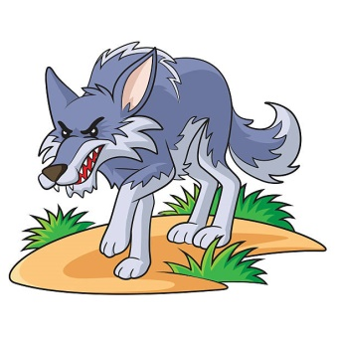
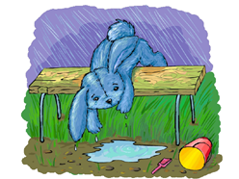
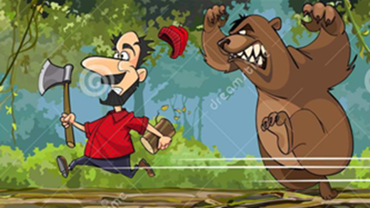
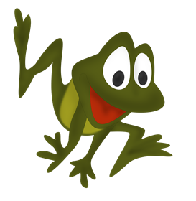

Игра «Разные настроения»
изобразите печального зайчика, злого волка, веселого во­робья, удивленную лисицу, сердитого медведя, испуганную лягуш­ку. (Дети выполняют задание.)

Slide 4
Игра «Мама и детеныш». Поиграйте в игру «Мама и детеныш».
Один в паре будет выполнять роль мамы, другой ―детеныша. (Затем можно поменяться ролями.) Да­вайте вспомним, что может делать мама?
(Ответ ребёнка:) Ласкать, жалеть, учить, спасать детенышей, а иногда может и слегка наказать за плохое поведение.
У нас может быть семьи кошек, собак или других животных ― по вашему выбору. Изо­бражаются детенышей животных и их мам.)

Slide 5
Игра «Повстречались». Я буду называть детенышей жи­вотных, а ребёнок говорит, как они кричат, и одновременно делайте пальчиковую гимнастику.
Повстречались два котика.
Ребёнок. Мяу-мяу! (Соединяют мизинцы обеих рук.)
Два щенка.
Ребёнок. Гав-гав!(Соединяют безымянные пальцы.)
Педагог. Два жеребенка!
Ребёнок. Иго-го! (Соединяют средние пальцы.)
Два поросенка.
Ребёнок. Хрю-хрю! (Соединяют указательные пальцы.)
Педагог. Два бычка.
Ребёнок. Му-у! (Соединяют большие пальцы.)

Slide 6
. Нашим животным очень необходимы ласковые слова. Давай скажем ласковые слова смешному котенку, доброй собаке, пугливому
зайчику (Выполнение задания.)
А теперь ребёнок пусть нарисует любое животное, которое нравится. Посмотрите внимательно на него и расска­жите, как его зовут, какой он. (Выполнение задания.)

